Slide 1
सेन्सर म्हणजे काय ?

Slide 2
काही बॉडी सेन्सर
अ.क्र | सेन्सर | कार्य
१ | कान | ऐकणे.
२ | नाक | वास घेणे.
३ | जीभ | चव कळणे.
४ | डोळे | पाहणे.
५ | त्वचा | स्पर्श जाणवणे.

Slide 3
काही इलेक्ट्रोनिक सेन्सर
अ.क्र | सेन्सर | कार्य
१ | माईक | साउड
२ | एल डी आर | लाईट
३ | ऑबस्टयाकल अवोईडिंग | ऑबस्टयाकल (अडथळा)
४ | मोशन | गती
५ | आय आर | प्रेजेन्स

Slide 4
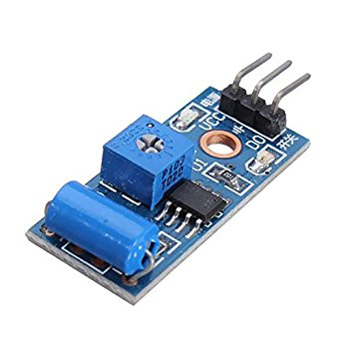
वायब्रेशन सेन्सर

Slide 5
वायब्रेशन सेन्सर म्हणजे काय ?
Vibration sensors, also known as piezoelectric sensors, are versatile tools for the measurement of various processes. These sensors use the piezoelectric effect, which measure changes in pressure, acceleration, temperature, strain or force by converting them to an electrical charge.

Slide 6
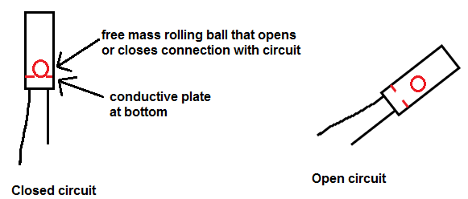
वायब्रेशन सेन्सर कसा काम करतो ?

Slide 7
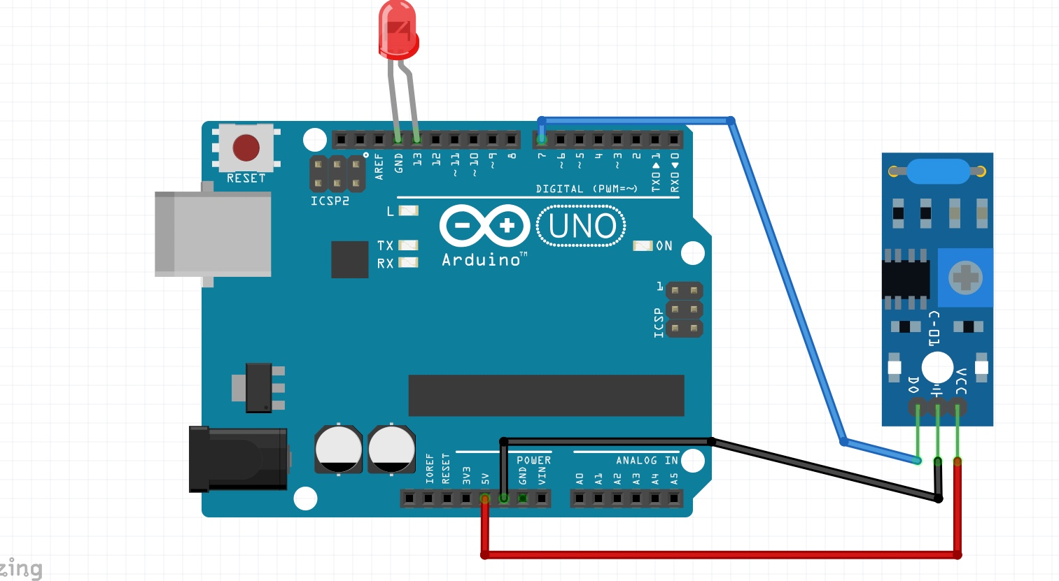
वायब्रेशन सेन्सर Arduino Board ला कसा जोडावा?

Slide 8
वायब्रेशन सेन्सर चा उपयोग
• Medical industry • Engineers • Vehicle designers • Nuclear Technicians Different types • Ohms rating differs for contact resistance • Various sizes are available • Maximum vibration reading can hit 29400 m/s²

Slide 9
धन्यवाद

